Slide 1
МБДОУ детский сад № 159 Проект «Горжусь своим Отечеством»
Разработала:
Ершова Ю.С.

Slide 2
Актуальность: Дети в дошкольном возрасте плохо ориентируются в истории нашей страны, у детей не сформированы такие понятия, как ветераны, оборона, захватчики. Чувство любви к Родине – это одно из самых сильных чувств, без него человек ущербен, не ощущает своих корней. А почувствует ли он привязанность к родной земле или отдалится от нее, это уже зависит от обстоятельств жизни и воспитания. Поэтому важно, чтобы ребенок дошкольного возраста почувствовал личную ответственность за родную землю и ее будущее

Slide 3
Проблема: У детей не сформирована потребность в проявлении патриотических чувств. Родители не всегда активны и заинтересованы в осуществлении патриотического воспитания у детей. Утеряна связь старшего поколения с младшим. воспитании

Slide 4
Цели: создать условия для формирования и проявления у детей чувства гордости за членов семьи, которые защищали и защищают свою Родину

Slide 5
- Подобрать и изучить методическую и художественную литературу. - Разработать планирование мероприятий в рамках ФГОС. - Воспитывать чувство гордости и уважения к родным и близким людям принимавшим участие в сражениях за Родину - Привлечь родителей к совместным познавательно - тематическим мероприятиям. Сформировать у родителей активную позицию в воспитании и образовании детей.
Задачи:

Slide 6
1. Этап подготовительный -Опрос детей по данной теме - Анкетирование родителей - Составление паспорта проекта - Подбор детской художественной литературы для чтения детям . -Изготовление дидактических игр -Подбор игрового материала для сюжетно-ролевых игр - Подбор материала для проведения экспериментов - Работа с методическим материалом, литературой по данной теме - Оформление патриотического уголка к 9 маю -Оформление информационного стенда для родителей
План реализации данного проекта

Slide 7
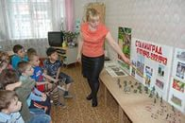
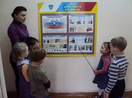
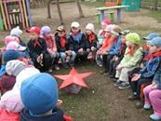
Ситуативные беседы Цель: воспитание у подрастающих поколений патриотических чувств и уважение к ветеранам ВОВ Темы: «С чего начинается Родина», «Есть такая профессия Родину защищать», «День Победы», «Вечный огонь»
2. Этап Основной

Slide 8
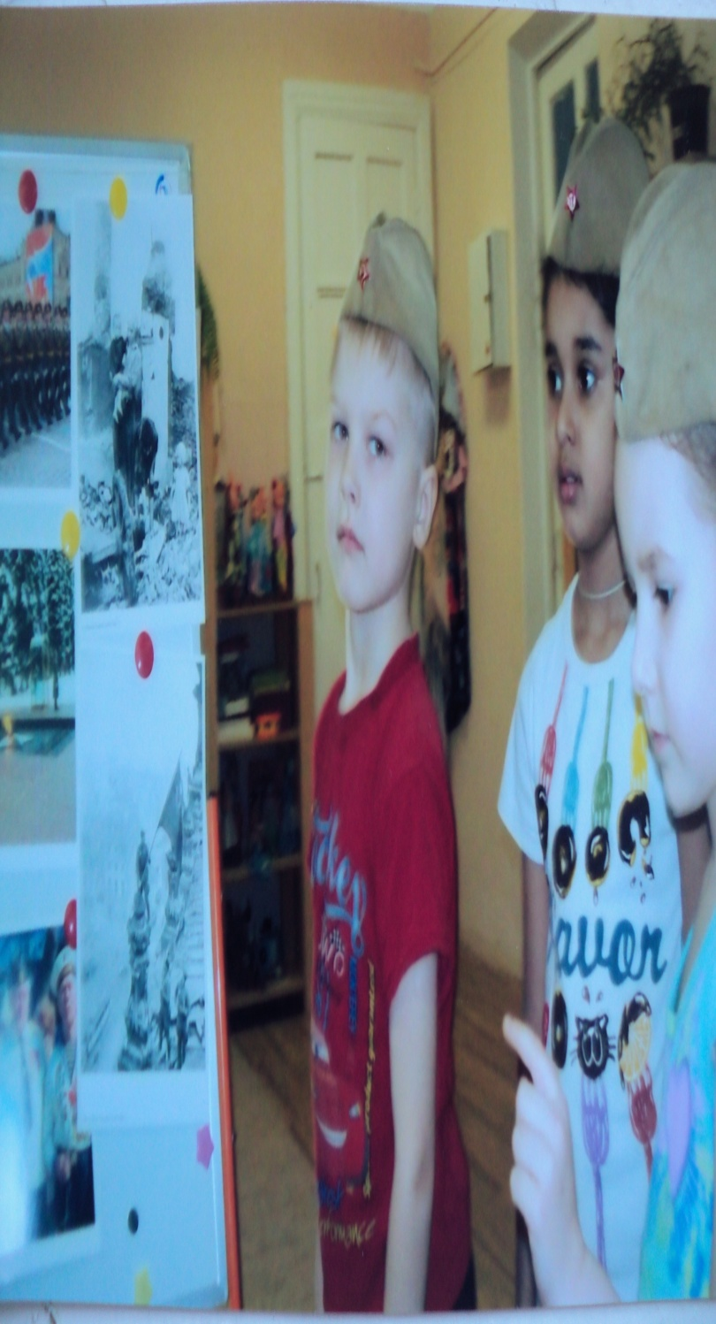
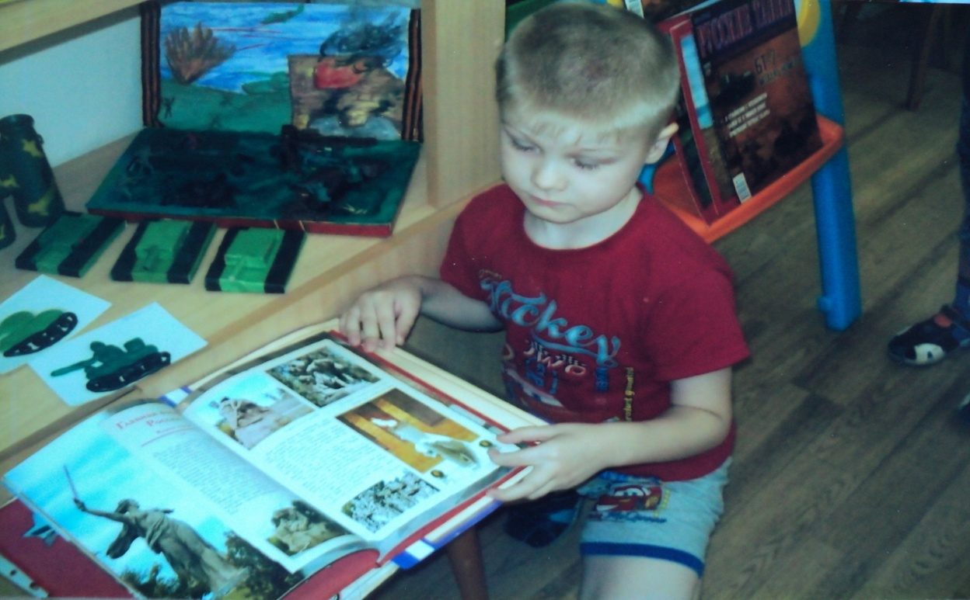
НОД детей Цель: обеспечить максимальную активность и самостоятельность процесса познания; содействовать формированию таких качеств, как инициатива, любознательность, воображения, творческая активность, познавательная мотивация;

Slide 9
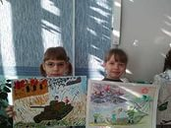
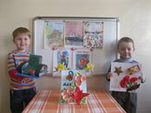
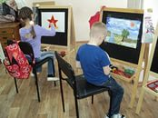
Продуктивная деятельность Цель: содействовать развитию у детей творческих способностей; Темы: «Салют», «Солдаты на посту», «Военная техника», «Военный парад», «Вечный огонь», «Цветы для ветеранов», «Открытка ветеранам»

Slide 10
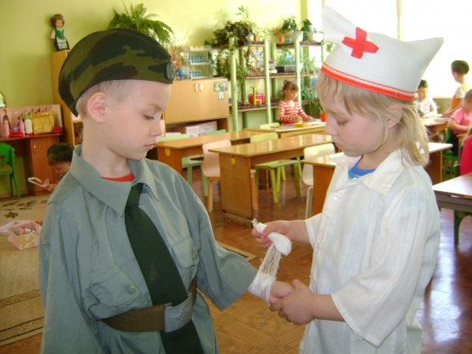
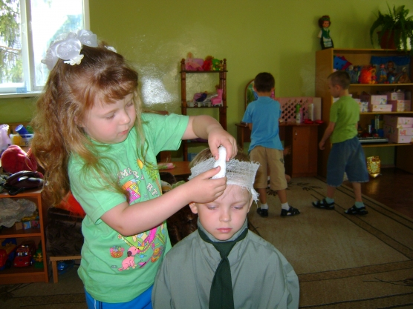
Игровая деятельность Цель: содействовать развитию умение расширять сюжет на основе полученных знаний НОД и в повседневной жизни; Темы сюжетно-ролевой игры: «Пограничники», «Моряки», «Военный парад», «Военные учения», «Связисты»

Slide 11
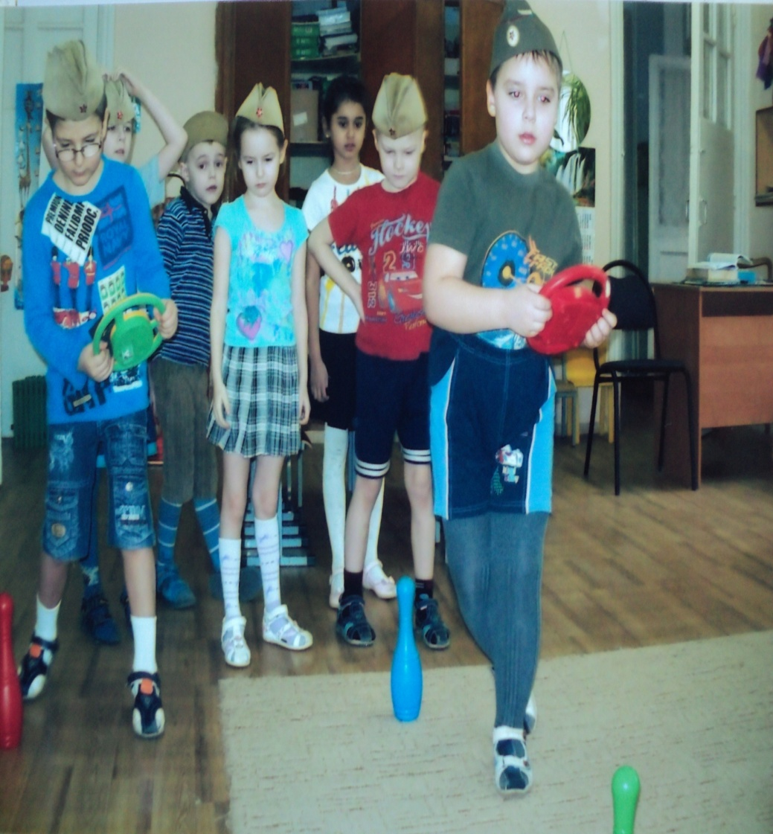
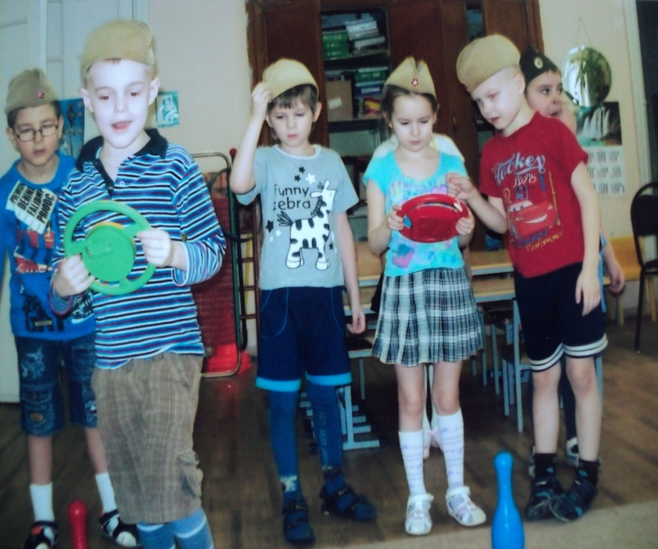
Подвижные игры: цель: способствовать обеспечению оптимальной двигательной активности; Темы: «Смени флажок», «Попади в цель», «Полоса препятствий», «Кто первый донесет письмо»

Slide 12
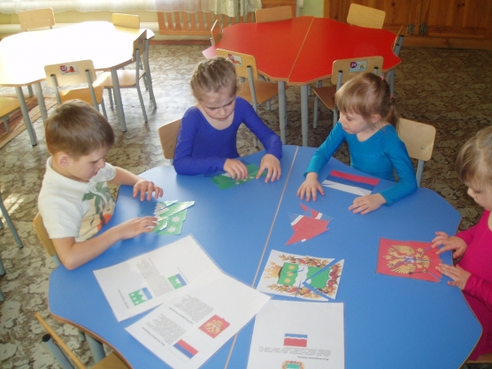
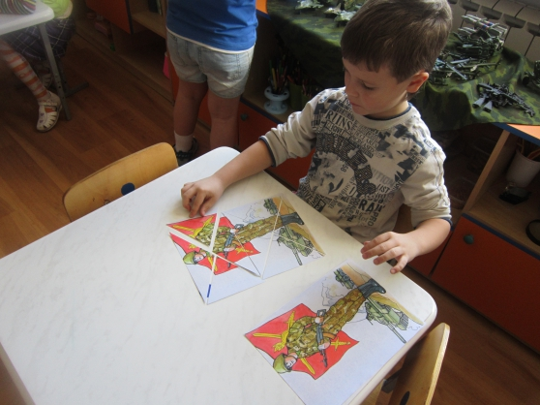
Дидактические игры: Цель: Содействовать развитию речи, как средства общения; Темы игр: «Узнай по описанию», «Что лишнее», «Подбери предметы по родам войск», «Домино»

Slide 13
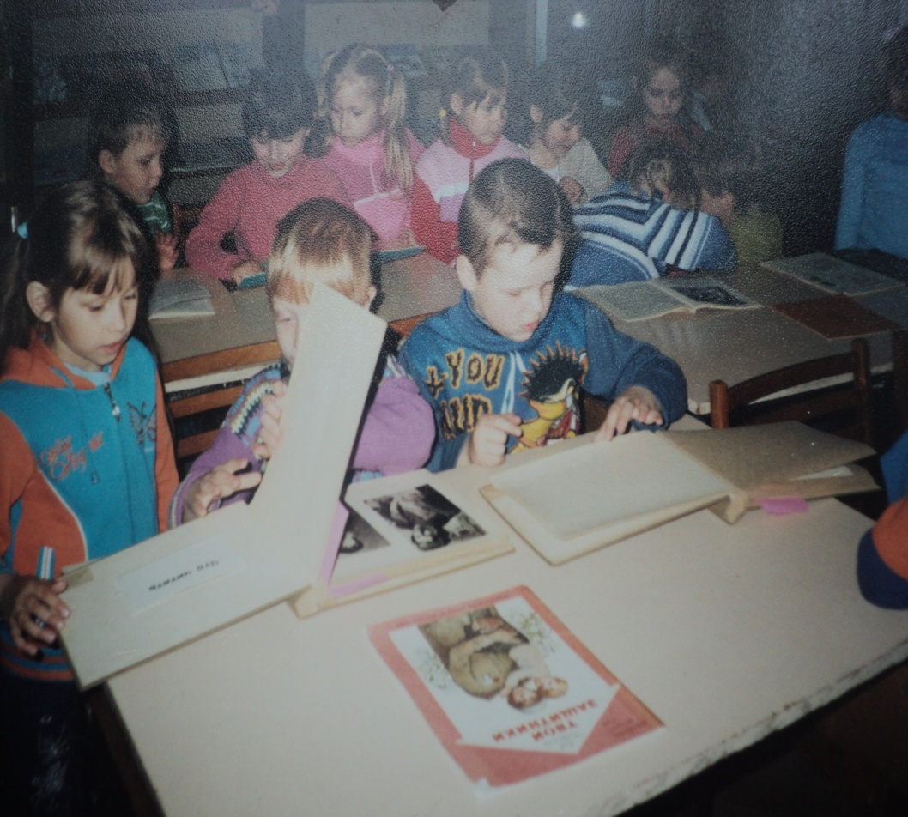
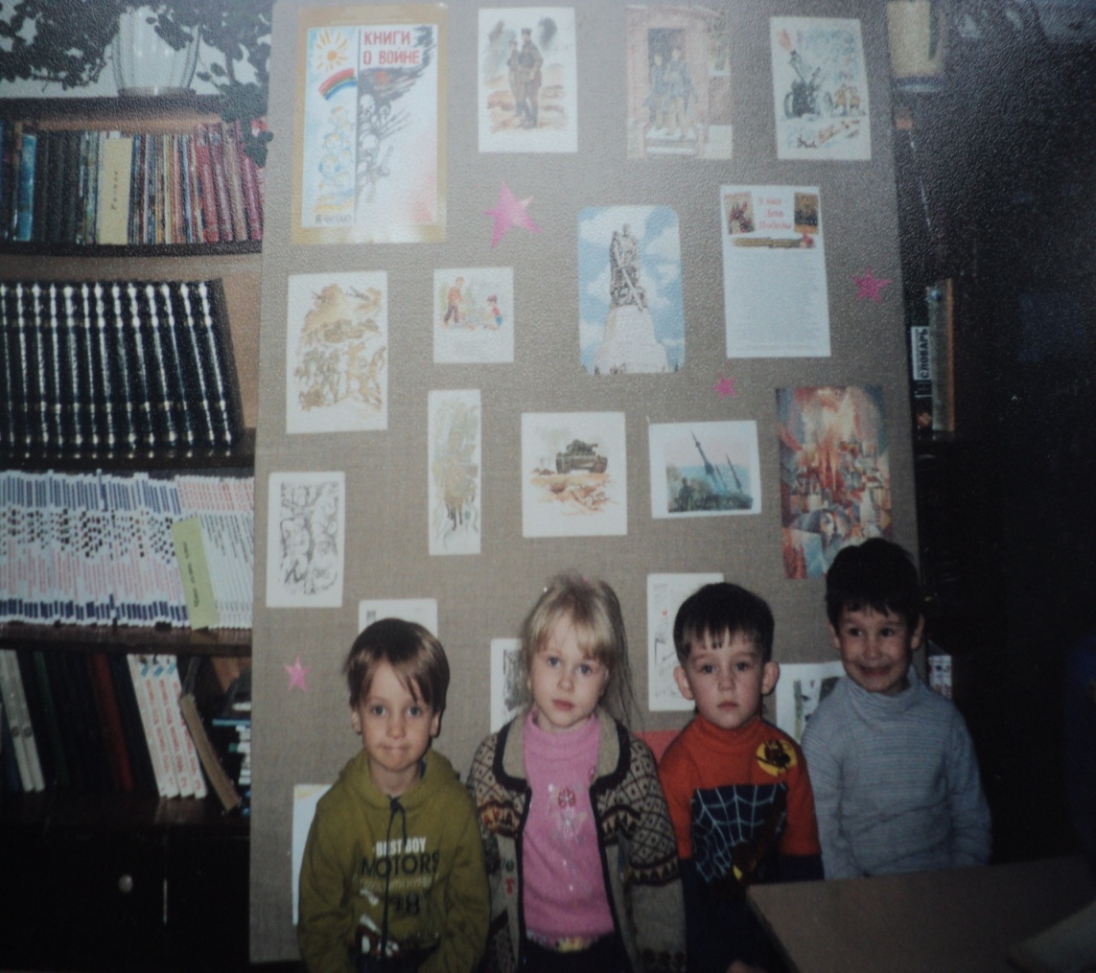
Экскурсия в библиотеку Цель: привить к словесному искусству через книгу и к поиску информации с помощью книги

Slide 14
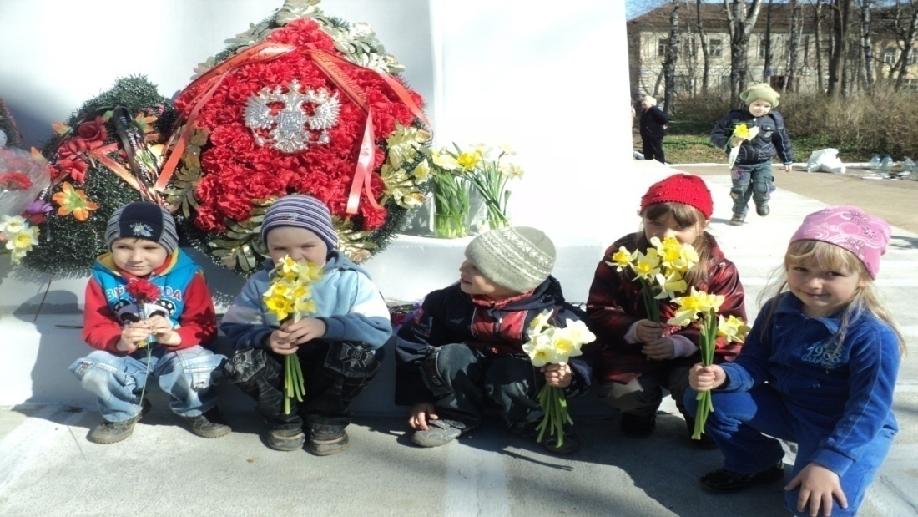
Экскурсии к памятникам Цель: формирование всестороннего развития, расширение кругозора, воспитание патриотических чувств;

Slide 15
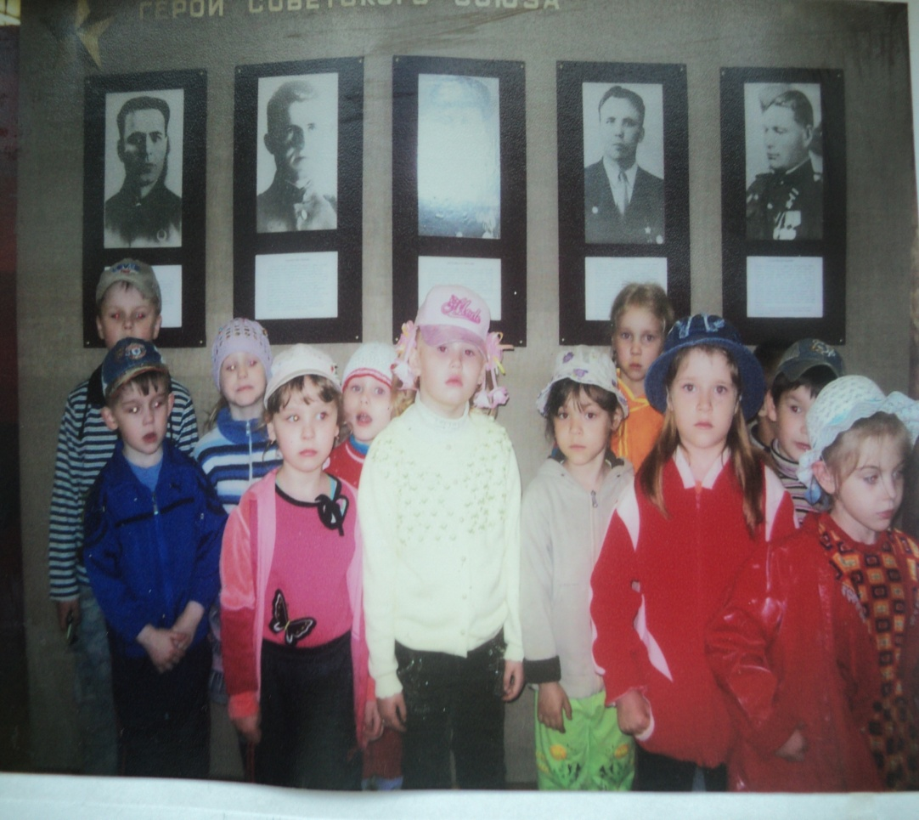
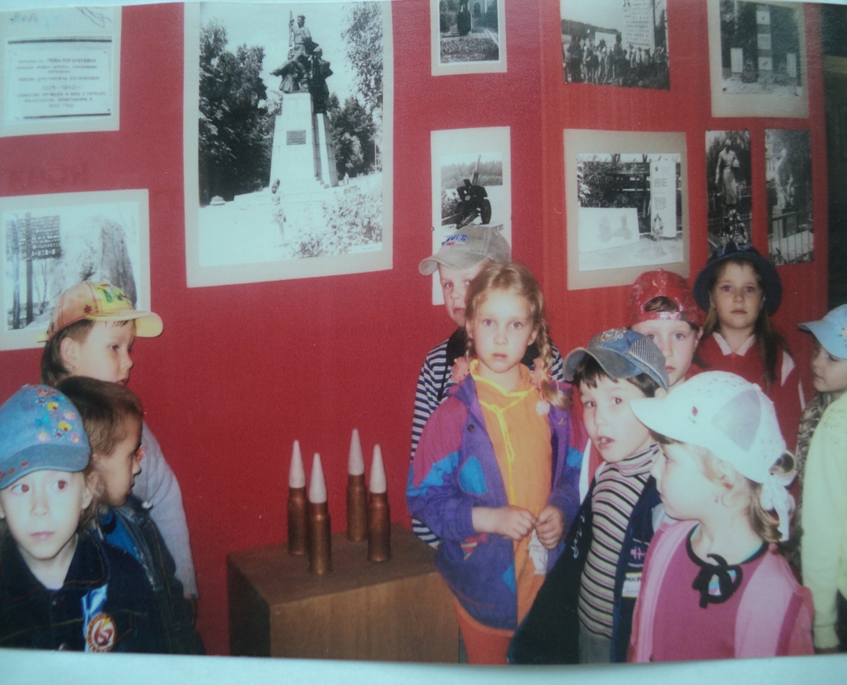
Экскурсии в музей Цель: содействовать в формировании у детей конкретных представлений и впечатлений об окружающем мире по средствам музейных экспонатов;

Slide 16
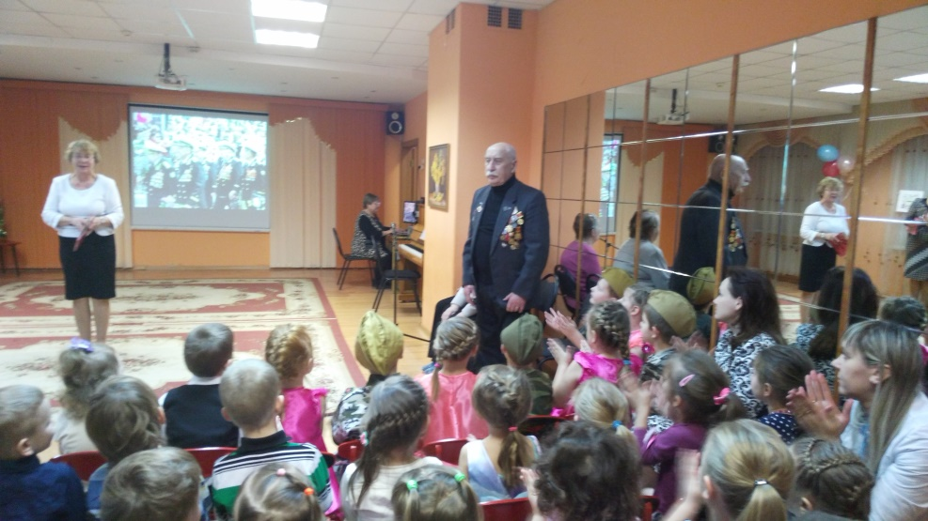
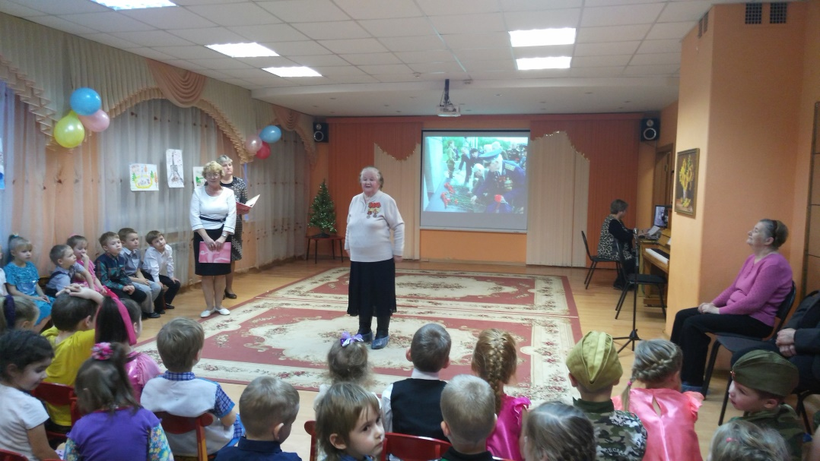
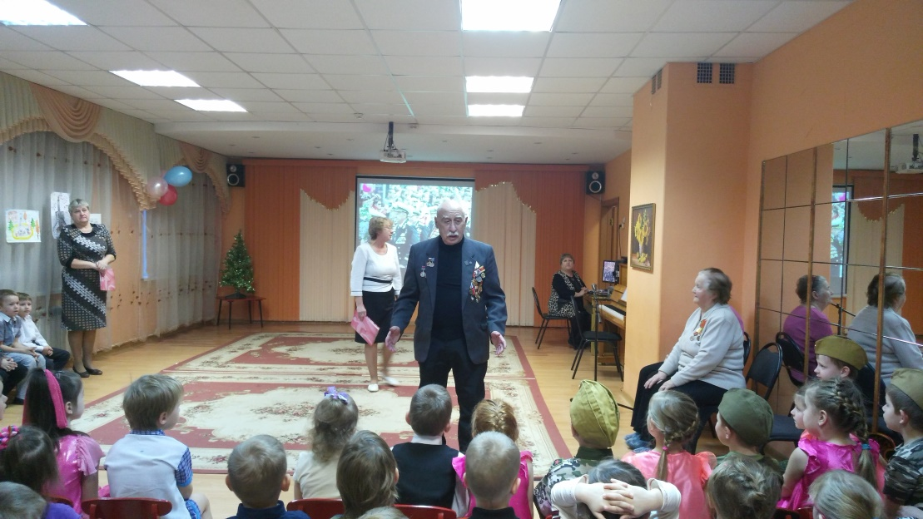
Встреча с ветеранами Цель: знакомство с важными историческими событиями нашей страны; воспитание в детях уважительных отношений к ветеранам ВОВ

Slide 17
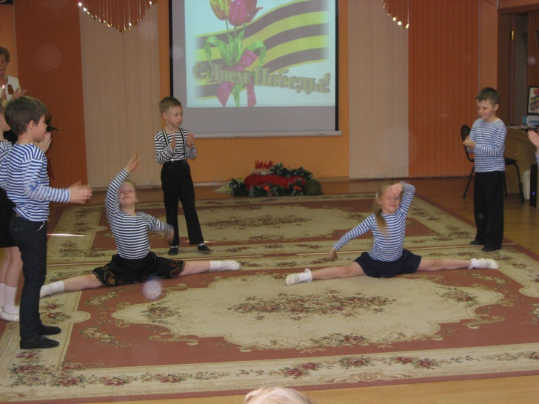
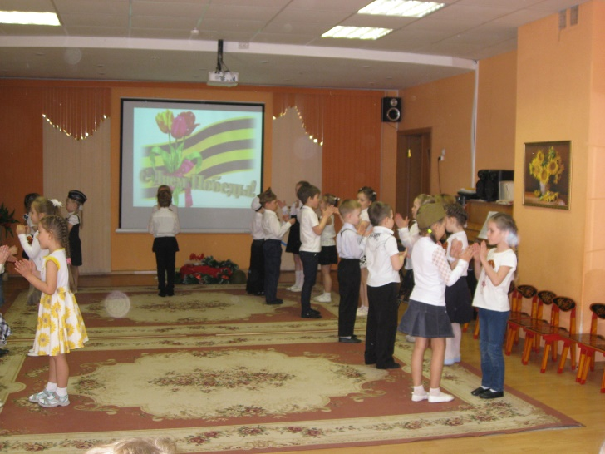
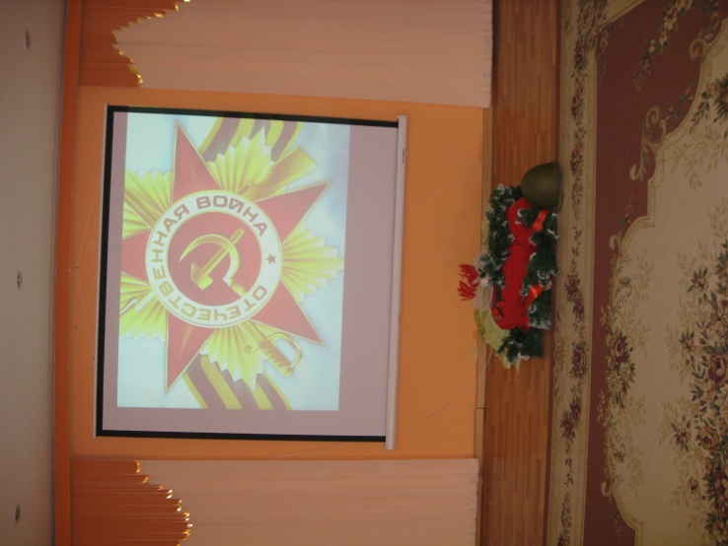
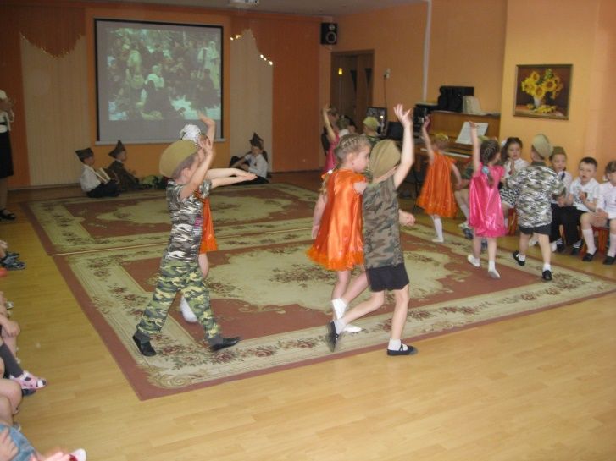
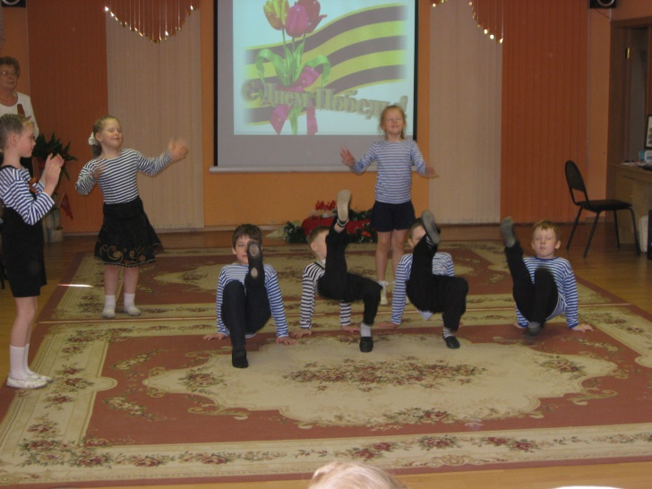
3. Заключительный этап Праздник посвященный к «Дню Победы!» Цель: сплотить и заинтересовать участников в едином деле празднование 9мая;

Slide 18
В результате проведённых мероприятий, посвященных Дню Победы, будут созданы условия для осознания своей причастности и понимания важности праздника – Дня Победы в жизни каждого человека. и п
Ожидаемые результаты

Slide 19
Список литературы: 1.Федеральный государственный образовательный стандарт дошкольного образования. 2. Алешина Н. В. Патриотическое воспитание дошкольников. М., 2005г. 3. Гружинская М., Е. Сидоренко, М. Корнилова, В. Стержнева. «День Победы» //Ребенок в детском саду, №2, 2008г. 4. Детям о Великой Победе. Беседы о Второй мировой войне / А. П. Казаков, Т. А. Шорыгина, М, 2009г. .5.Зацепина М. Б. Дни воинской славы. Патриотическое воспитание дошкольников. М. 2008. 6. Кондрыкинская Л. А. С чего начинается Родина? М, 2004 г. 7. Малышам (и не только) о празднике Победы - 9 мая, о войне, об орденах и медалях / http://kids-kids.ru/archives/138

Slide 20
Спасибо за внимание

